Slide 1
Домашние животные

Slide 2
загадка
Этот зверь живет лишь дома. С этим зверем все знакомы. У него усы как спицы. Он, мурлыча, песнь поет. Только мышь его боится… Угадали? Это — …

Slide 3
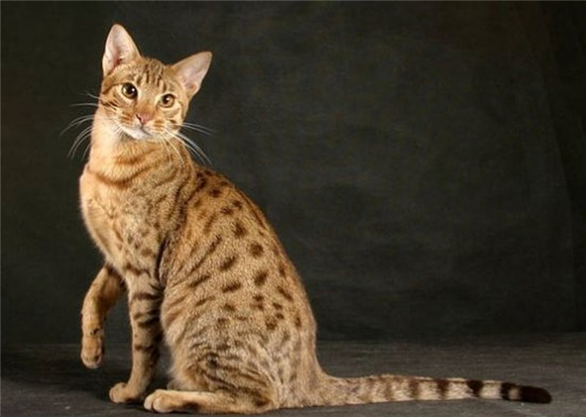

Slide 4
Игра «Кто спрятался»

Slide 5
звукоподражание
“Собака загавкала – (гав-гав). Корова замычала – (му-му). Лошадь заржала – (иго-го). Коза замекала – (ме-ме). Овца заблеяла – (бе-е-е). А кошечка им в ответ замяукала – (мяу-мяу)”.

Slide 6
Артикуляционная гимнастика
Это лошадка Черный Бок. Когда она бежит, ее копыта цокают. Научи свой язычок красиво цокать, если хочешь поиграть с лошадкой.
Я лошадка Черный Бок,
Цок – цок - цок,
Я копытцем постучу,
Цок - цок,
Если хочешь – прокачу!
Цок - цок.

Slide 7
Сочинение сказки “Спор животных”.
“Вышли животные на лужок погулять, и вдруг между ними возник спор: кто самое полезное животное. Каждый из них доказывал, что именно он – самое полезное. Мы сейчас с вами вместе вспомним, какую пользу приносит каждое животное, и попробуем сочинить сказку “Спор животных”. (Раздает детям животных из пальчикового театра). Собрались однажды домашние животные на хозяйском дворе и начали спорить, кто из них самый нужный для человека”.

Slide 8
кошка
: “Мяу-мяу. Самая важная работа у меня. Я ловлю мышей в подвале и на чердаке. Я – самое нужное домашнее животное.

Slide 9
Собака
“Гав - гав. Я охраняю дом, хозяйку с хозяином, двор и всех животных во дворе. Смотрю, чтобы хулиганы не залезли в сад, а лисица не пробралась в курятник. Я – самое нужное домашнее животное.

Slide 10
Корова
“Му-у-у. Я даю молоко, сливки, творожок и сметану хозяйке. Я – самое нужное домашнее животное.

Slide 11
Коза
: “Ме – е - е. Я тоже даю молоко, да еще чудесный теплый пух. Я – самое нужное домашнее животное.

Slide 12
Овца
“Бе – е - е. А я даю замечательную теплую шерсть. Я – самое нужное домашнее животное.

Slide 13
Лошадь
“Иго-го. А я вожу хозяина, помогаю ему выполнять всю тяжелую работу. Я – самое нужное домашнее животное”.

Slide 14
Физкультминутка “Кошка”.
“А сейчас мы с вами превратимся в кошечек. Вокруг себя повернись и в кошечку превратись!”
Дети: (выполняют движения в соответствии с текстом).
Села кошка под кусточек,
Сыра скушала кусочек,
Встала кошка, потянулась,
Ее шерстка развернулась.

Slide 15
Д/игра “Назови детенышей”
У кошки - ……….. (котята)
У собаки - ………..(щенята)
У коровы - ……….(телята)
У козы - ……… …(козлята)
У овцы - …………(ягнята)
У лошади - ………(жеребята)
У свиньи - ……… (поросята)

Slide 16
Д/игра “Отгадай, что это за животное”
Сторожит, грызет, лает. Кто это?
Мяукает, ласкает, царапается.
Хрюкает, роет землю.
Ржет, бегает, скачет.
Блеет, бодается.
Мычит, жует, ходит, дает молоко.

